Slide 1

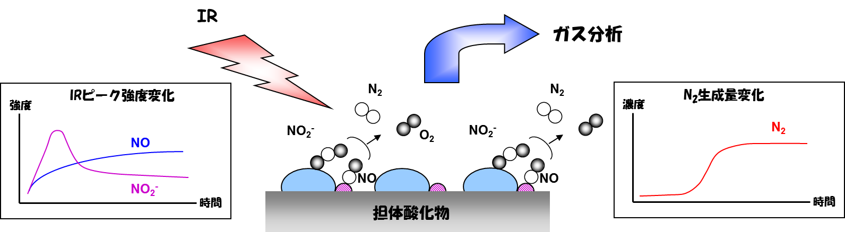
名古屋工業大学
先進セラミックス研究センター
環境材料研究グループ
大気保全触媒、環境触媒、セラミックス部材、ナノ粒子まで
総合的な環境保全の観点で追求する

Slide 2

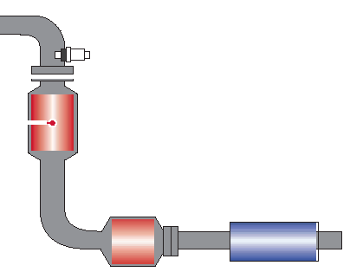
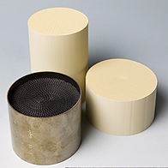
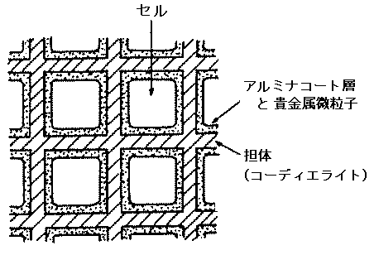
O₂センサ
マニホールド直下触媒
マフラー
ガソリンエンジン
床下触媒
ハニカム触媒
ナノ粒子担持触媒
ハニカム基材の断面構造

Slide 3
